Slide 1

报告人：刘芳 指导老师：李双庆 校外指导老师：李戈
基于RNN的程序自动生成方法的设计与实现
Design and Implementation of Automatic Program Generation Based on RNN

Slide 2
作品概述
课题背景
RNN简介
模型
实验结果及分析
总结与未来展望
01
02
03
目 录
04
05
06

Slide 3
作品概述
01

Slide 4
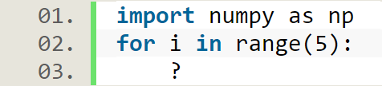
作品概述
海量数据
深度学习
程序自动生成
计算能力
RNN
序列预测
程序具有结构化（例子）→ AST 包含结构信息的序列化数据
RNN局限性，本文改进，学习程序结构信息（生成效果展示例子）
Notes:
程序自动生成是人工智能领域最具挑战性的任务，也是人类梦寐以求的最高理想。
海量数据、深度学习、计算能力→程序自动生成成为可能

Slide 5
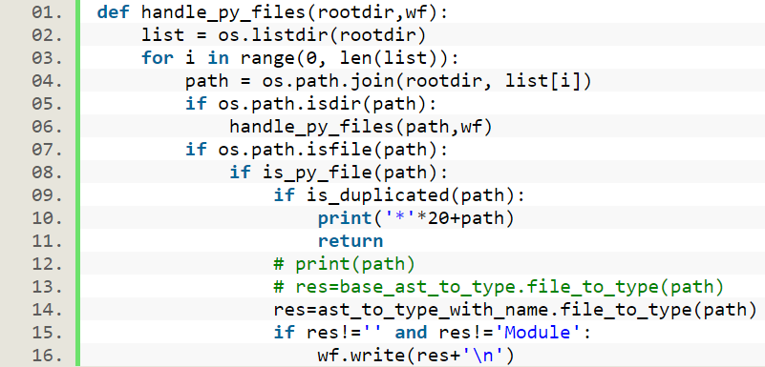
作品概述
程序具有结构化
直接将代码视作序列化的文本数据，代码中包含的程序的结构信息就会全部丢失
RNN局限性
通常处理的都是文本、语音等不包含结构信息的简单序列化数据，它缺少学习数据中的结构信息的能力

Slide 6
课题背景
02

Slide 7
课题背景——研究现状
1
N个词的出现只与前面的N-1个词相关，而与其它任何词都不相关。用前N-1个连续的单词来预测下一个单词出现的概率。
N-gram
2
文本内容转化为向量空间中的向量，从而进行计算。
CBOW, skip-gram
程序语言概率模型
Word2vec
3
遵循上下文无关文法中的每一条生成规则，同时还学习了训练数据中每条规则出现的概率
PCFG

Slide 8
课题背景——研究内容
保留程序结构信息
改进循环神经网络模型
程序具有复杂的结构性，直接将代码视作序列化的文本数据，代码中包含的程序的结构信息就会全部丢失。将程序转换为便于神经网络学习的序列化形式。
LSTM通常处理的都是文本、语音等不包含结构信息的简单序列化数据，它缺少学习数据中的结构信息的能力。改进LSTM使其能够学习数据中结构信息

Slide 9
RNN简介
03

Slide 10
循环神经网络——FNN
每一层神经元与下一层神经元之间采用全连接的方式，但是神经元之间不存在同层或者跨层的的连接，因此当前输出只与当前输入有关
通过修改权重，MLP可以学会多种函数，实际上，具有单隐藏层并且具有足够多非线性单元的MLP已经被证明可以近似表示任何连续函数

Slide 11
循环神经网络——RNN
由于增加了隐藏层之间节点的连接，因此隐藏层的输入不仅仅包括输入层的输出，同时也包括了上一时刻隐藏层的输出
这样，RNN中当前输出不仅与当前输入有关，同时也与之前的输入有关，使得RNN可以利用上文信息得到当前输出。因此，对于一些序列问题，RNN可以很好地解决。例如预测一句话中下一个单词，显然该结果依赖于前面多个单词。

Slide 12
循环神经网络——RNN

Slide 13
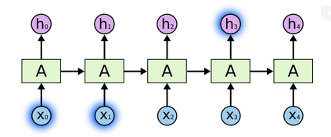
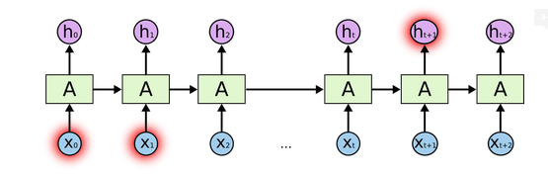
循环神经网络——RNN
梯度消失

Slide 14
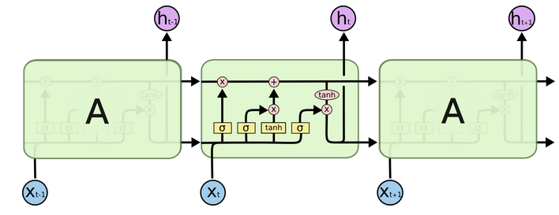
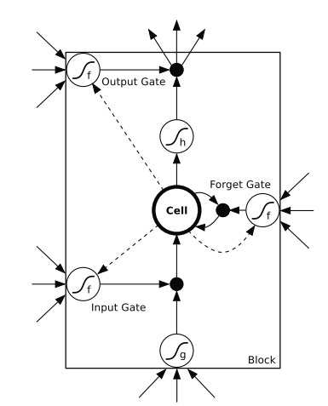
循环神经网络——LSTM

Slide 15
循环神经网络——LSTM
正是由于LSTM独特的记忆块，使得LSTM可以较好地处理长期依赖问题。在过去几年中，LSTM在许多需要长期依赖记忆的任务中取得了成功^{[18,19]}, 最重要的是，它解决了其他RNN结构无法解决的人工智能相关问题。

Slide 16
模型
04

Slide 17
基于RNN的程序自动生成模型
模型
Part 1
Part 2
保留程序结构
模型设计
程序转换为AST
AST序列化
标准LSTM模型
清零模型
不清零模型

Slide 18
模型——保留程序结构
程序转换为AST
1.
while
i<5:
2.
print
(i)

Slide 19
模型——保留程序结构
AST序列化
？
X1,X2,X3,…Xn
不丢失结构信息

Slide 20
模型——保留程序结构
采用“{”和“}”将语法树的每个中间节点包围起来，并且在前面注明该节点类型
AST序列化
Module { While { Compare { Name('i') Lt Num } Expr { Call { Name('print') Name('i') } } } }

Slide 21
模型——模型设计
记忆单元可以存储模型运算产生的中间结果，然后在适当的时候进行恢复并加以利用。它可以减轻神经网络的记忆负担，从而增强神经网络的学习能力^{[20,21]} 。在本文模型中，代码段的相互嵌套导致了的输入数据中包含了大量的结构信息，使用栈作为记忆单元，则可以模拟代码段的嵌套关系。
StackLSTM
标准LSTM
Memory unit
学习输入数据中的结构信息
清零模型
不清零模型
文本、语音等不包含结构信息的简单序列化数据

Slide 22
标准LSTM模型
模型——模型设计

Slide 23
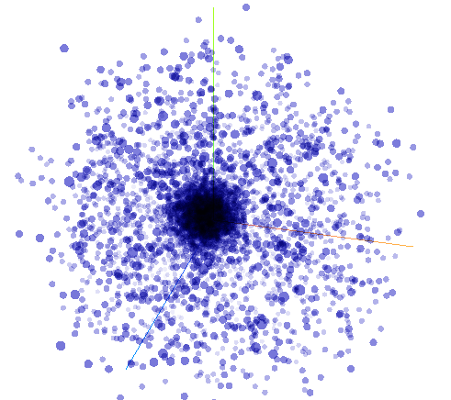
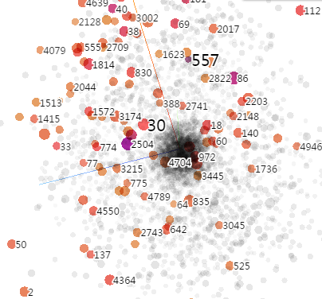
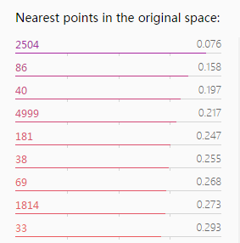
Embedding Layer
模型——模型设计：标准LSTM模型
可看到其中id为40、38、33等点与其相近，这些id对应的token分别为：ClassDef、Import、For。因为ImportFrom与这些token出现的上下文相似
降维
提取输入特征

Slide 24
模型——模型设计：标准LSTM模型
隐藏层状态h以及细胞状态c使得LSTM可以对上文信息进行选择性记忆或遗忘，因此充分地利用了上文信息，在一定程度上解决了长期依赖的问题
Hidden Layer
理论上LSTM可以利用的上文长度无大小限制，但是实际应用中需要根据使用场景规定其最大依赖上文长度num_steps，每一个训练周期会依次接收num_steps个输入

Slide 25
模型——模型设计：标准LSTM模型
Softmax Layer
输出层使用softmax函数来进行归一化可以生成预测结果token的概率分布

Slide 26
模型——模型设计：StackLSTM模型
def sub_sort(array,low,high): key = array[low] while low < high: while low < high and array[high] >= key: high -= 1 while low < high and array[high] < key: array[low] = array[high] low += 1 array[high] = array[low] array[low] = key return low def quick_sort(array,low,high): if low < high:
key_index = sub_sort(array,low,high)
quick_sort(array,low,key_index)
quick_sort(array,key_index+1,high)
循环神经网络通过隐藏层状态来对上文信息进行记忆，该状态所记录的信息对预测起决定性作用。若要使该网络能够学习程序中的结构信息，忽略上文代码段内部的无关信息，隐藏层状态所记录信息的选择就十分重要
隐藏层状态只保留上文关键信息而忽略无关信息将是本模型的关键，因此，通过增加栈作为记忆单元，每当进入一个新的代码段时将当前隐藏层状态保存到栈中，然后对该代码段内部的相关代码进行学习。当代码段结束时，将隐藏层状态恢复至进入该代码段时的状态。
此时，代码段内部的实现信息并未保存在隐藏层状态中，因此不会对后文代码预测造成影响，同时也极大地减轻了LSTM的记忆负担
Notes:
将数组中的每个元素与基准值（Pivot，通常是数组的首个值，A[0]）比较，数组中比基准值小的放在基准值的左边，形成左部；大的放在右边，形成右部；接下来将左部和右部分别递归地执行上面的过程：选基准值，小的放在左边，大的放在右边。。。直到排序结束。

Slide 27
模型——模型设计：StackLSTM模型
神经网络的学习是通过不断调整网络中的各个权重进行的，尽管清空了上文代码段内部代码的相关记忆，但是在进入代码段内部学习时仍在更新权重，这样，代码段内部的代码逻辑全部被神经网络学习记录。而权重自始至终都是共享的，这就保证网络充分利用了所有的代码进行学习，而隐藏层状态却只需保留对关键信息的记忆来对下一个token进行预测
清零模型
不清零模型
是否reset(h) ?

Slide 28
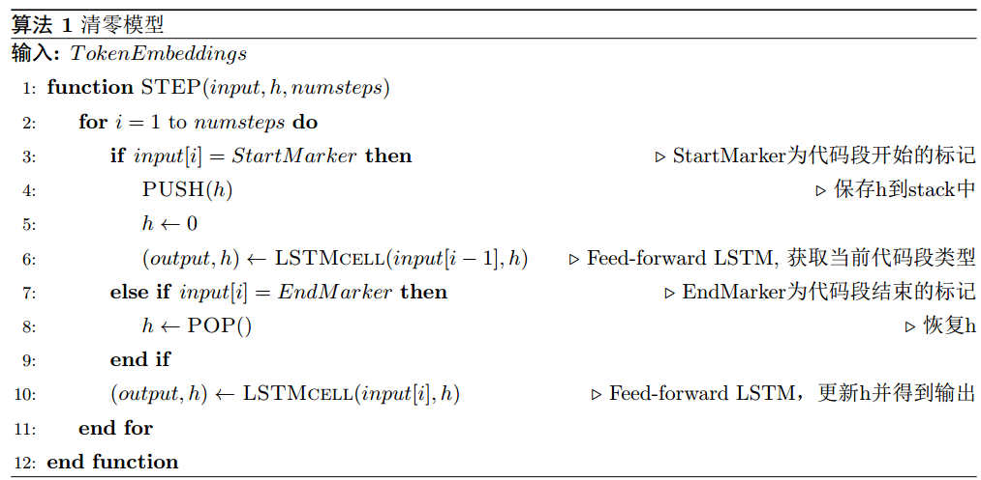
模型——模型设计：StackLSTM模型
清零模型——算法
Input[i] = {
Input[i] = }
Input[i] = other token

Slide 29
模型——模型设计：StackLSTM模型
清零模型——执行流程
Input
Memory
Stack

Slide 30
模型——模型设计：StackLSTM模型
进入Module代码段，将当前状态压栈，然后清空了对Module之前的记忆
清零模型——执行流程
Input
Memory
Stack
H(Module)

Slide 31
模型——模型设计：StackLSTM模型
清零模型——执行流程
Input
Memory
Stack
H(Module)

Slide 32
模型——模型设计：StackLSTM模型
进入Try代码段，将当前状态压栈，然后清空了对Try之前的记忆
清零模型——执行流程
Input
Memory
Stack
H(Try)
H(Module)

Slide 33
模型——模型设计：StackLSTM模型
清零模型——执行流程
Input
Memory
Stack
H(Try)
H(Module)

Slide 34
模型——模型设计：StackLSTM模型
进入ImportFrom代码段，将当前状态压栈，然后清空了对ImportFrom之前的记忆
清零模型——执行流程
Input
Memory
Stack
H(ImportFrom)
H(Try)
H(Module)

Slide 35
模型——模型设计：StackLSTM模型
清零模型——执行流程
Input
Memory
Stack
H(ImportFrom)
H(Try)
H(Module)

Slide 36
模型——模型设计：StackLSTM模型
清零模型——执行流程
Input
Memory
Stack
H(ImportFrom)
H(Try)
H(Module)

Slide 37
模型——模型设计：StackLSTM模型
Import代码段结束，将状态恢复至进入ImportFrom时的状态，这样就清空了ImportFrom代码段内部的记忆
清零模型——执行流程
Input
Memory
Stack
Hidden State
H(ImportFrom)
H(Try)
H(Module)

Slide 38
模型——模型设计：StackLSTM模型
清零模型——执行流程
Input
Memory
Stack
H(Try)
H(Module)

Slide 39
模型——模型设计：StackLSTM模型
进入ExceptHandler代码段，将当前状态压栈，然后清空了对ExceptHandler之前的记忆
清零模型——执行流程
Input
Memory
Stack
H(ExceptHandler)
H(Try)
H(Module)

Slide 40
模型——模型设计：StackLSTM模型
清零模型——执行流程
Input
Memory
Stack
H(ExceptHandler)
H(Try)
H(Module)

Slide 41
模型——模型设计：StackLSTM模型
清零模型——执行流程
Input
Memory
Stack
H(ExceptHandler)
H(Try)
H(Module)

Slide 42
模型——模型设计：StackLSTM模型
ExceptHandler代码段结束，将状态恢复至进入ExceptHandler时的状态，这样就清空了ExceptHandler代码段内部的记忆
清零模型——执行流程
Input
Memory
Stack
Hidden State
H(ExeptHandler)
H(Try)
H(Module)

Slide 43
模型——模型设计：StackLSTM模型
Try代码段结束，将状态恢复至进入Try时的状态，这样就清空了Try代码段内部的记忆
清零模型——执行流程
Input
Memory
Stack
Hidden State
H(Try)
H(Module)

Slide 44
模型——模型设计：StackLSTM模型
清零模型——执行流程
Module代码段结束，将状态恢复至进入Module时的状态，这样就清空了Module代码段内部的记忆
Input
Memory
Stack
Hidden State
H(Module)

Slide 45
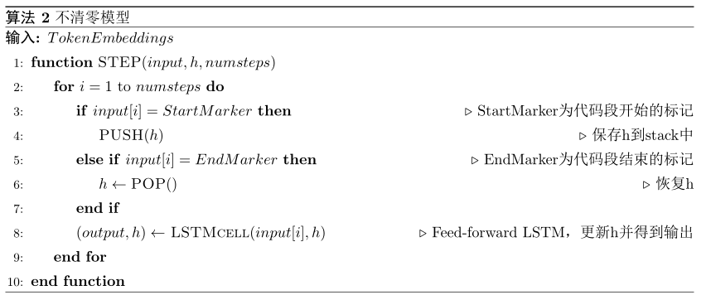
模型——模型设计：StackLSTM模型
不清零模型——算法
保留上文代码的关键信息

Slide 46
模型——模型设计：StackLSTM模型
不清零模型——执行流程

Slide 47
模型——模型设计：StackLSTM模型
不清零模型——执行流程
Input
Memory
Stack

Slide 48
模型——模型设计：StackLSTM模型
进入Module代码段，将当前状态压栈
不清零模型——执行流程
Input
Memory
Stack
H(Module)

Slide 49
模型——模型设计：StackLSTM模型
不清零模型——执行流程
Input
Memory
Stack
H(Module)

Slide 50
模型——模型设计：StackLSTM模型
进入Try代码段，将当前状态压栈
不清零模型——执行流程
Input
Memory
Stack
H(Try)
H(Module)

Slide 51
模型——模型设计：StackLSTM模型
不清零模型——执行流程
Input
Memory
Stack
H(Try)
H(Module)

Slide 52
模型——模型设计：StackLSTM模型
进入ImportFrom代码段，将当前状态压栈
不清零模型——执行流程
Input
Memory
Stack
H(ImportFrom)
H(Try)
H(Module)

Slide 53
模型——模型设计：StackLSTM模型
不清零模型——执行流程
Input
Memory
Stack
H(ImportFrom)
H(Try)
H(Module)

Slide 54
模型——模型设计：StackLSTM模型
不清零模型——执行流程
Input
Memory
Stack
H(ImportFrom)
H(Try)
H(Module)

Slide 55
模型——模型设计：StackLSTM模型
Import代码段结束，将状态恢复至进入ImportFrom时的状态，这样就清空了ImportFrom代码段内部的记忆
不清零模型——执行流程
Input
Memory
Stack
Hidden State
H(ImportFrom)
H(Try)
H(Module)

Slide 56
模型——模型设计：StackLSTM模型
不清零模型——执行流程
Input
Memory
Stack
H(Try)
H(Module)

Slide 57
模型——模型设计：StackLSTM模型
进入ExceptHandler代码段，将当前状态压栈
不清零模型——执行流程
Input
Memory
Stack
H(ExceptHandler)
H(Try)
H(Module)

Slide 58
模型——模型设计：StackLSTM模型
不清零模型——执行流程
Input
Memory
Stack
H(ExceptHandler)
H(Try)
H(Module)

Slide 59
模型——模型设计：StackLSTM模型
不清零模型——执行流程
Input
Memory
Stack
H(ExceptHandler)
H(Try)
H(Module)

Slide 60
模型——模型设计：StackLSTM模型
ExceptHandler代码段结束，将状态恢复至进入ExceptHandler时的状态，这样就清空了ExceptHandler代码段内部的记忆
不清零模型——执行流程
Input
Memory
Stack
Hidden State
H(ExeptHandler)
H(Try)
H(Module)

Slide 61
模型——模型设计：StackLSTM模型
Try代码段结束，将状态恢复至进入Try时的状态，这样就清空了Try代码段内部的记忆
不清零模型——执行流程
Input
Memory
Stack
Hidden State
H(Try)
H(Module)

Slide 62
模型——模型设计：StackLSTM模型
不清零模型——执行流程
Module代码段结束，将状态恢复至进入Module时的状态，这样就清空了Module代码段内部的记忆
Input
Memory
Stack
Hidden State
H(Module)

Slide 63
实验结果及分析
非终结符预测
终结符预测

Slide 64
实验结果及分析
生成效果展示

Slide 65
总结与未来展望
本文工作
改进标准的LSTM结构，减轻了LSTM的记忆负担，具备学习程序中的结构信息的能力。
第一个将stack和LSTM相结合来处理实际程序语言生成相关问题
未来展望
减少监督，通过对线性输入的学习，模型也可以学会程序中的结构信息。
栈中存储更多信息，如程序参数等，来提高程序生成的准确率
扩展
本文改进模型不仅仅可以处理程序语言，同时也可以应用于其他类型的结构化数据。
学习数据中的结构化信息在深度学习任务中至关重要，因此本文工作是一个很好的开端
改进模型可以有效加速训练，并且生成准确率高于标准LSTM
考虑生成程序时的具体需求，以此来作为约束，使得程序生成的结果更为有意义

